Slide 1
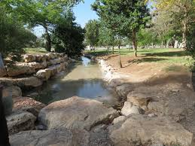
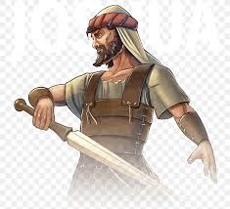
שופטים פרק ז
המלקקים

Slide 2
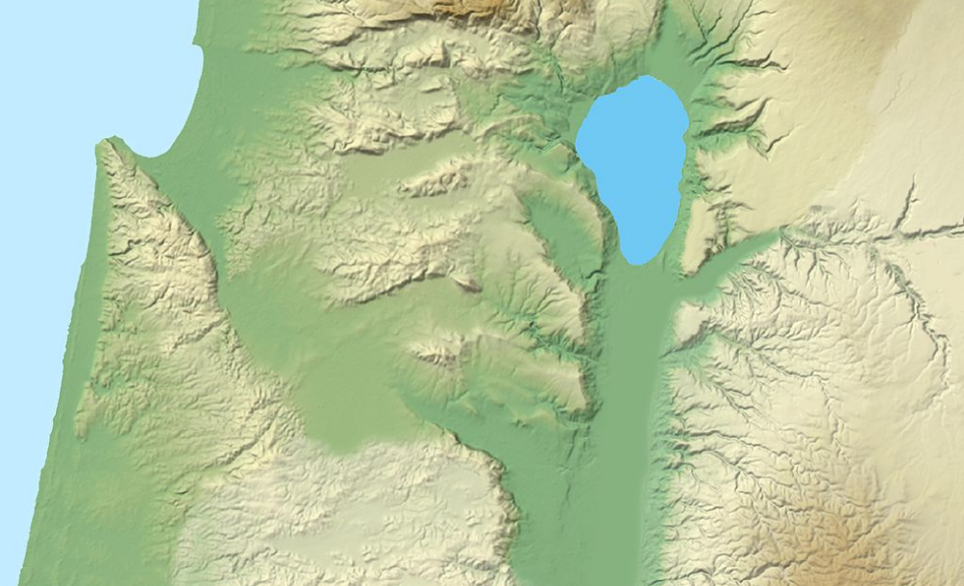
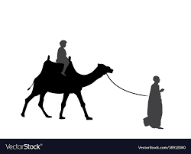
וְכָל-מִדְיָן וַעֲמָלֵק וּבְנֵי קֶדֶם
נֶאֶסְפוּ יַחְדָּו וַיַּעַבְרוּ
וַיַּחֲנוּ בְּעֵמֶק יִזְרְעֶאל.
גבעת המורה

Slide 3
א וַיַּשְׁכֵּם יְרֻבַּעַל הוּא גִדְעוֹן וְכָל הָעָם אֲשֶׁר אִתּוֹ וַיַּחֲנוּ עַל עֵין חֲרֹד וּמַחֲנֵה מִדְיָן הָיָה לוֹ מִצָּפוֹן מִגִּבְעַת הַמּוֹרֶה בָּעֵמֶק:
גבעת המורה
עין חרוד

Slide 4
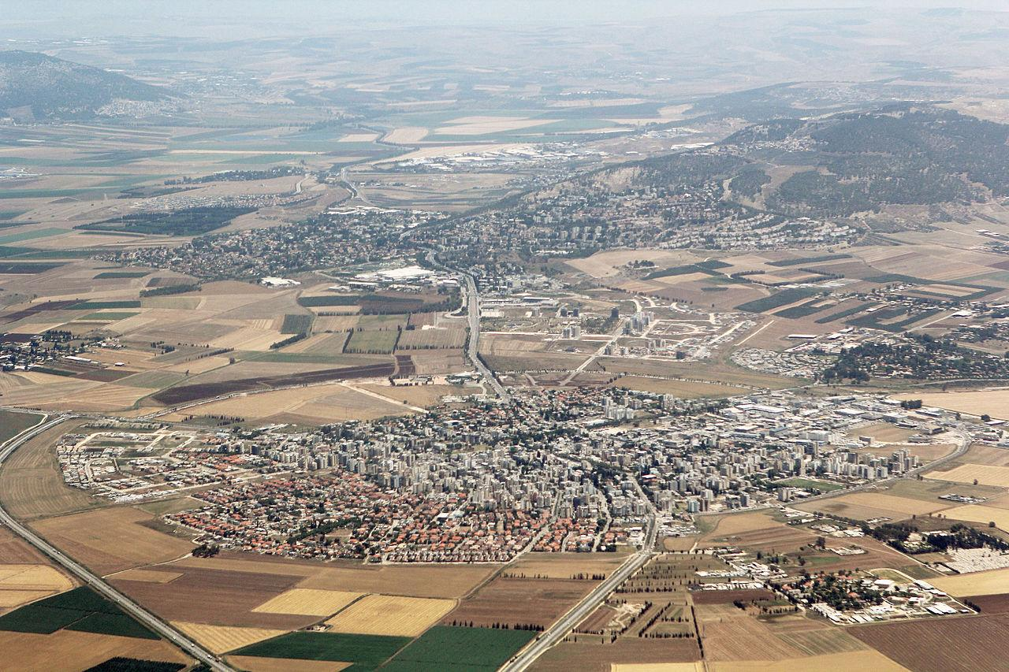

Slide 5
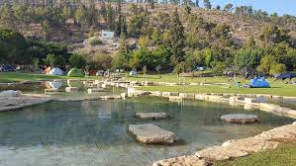
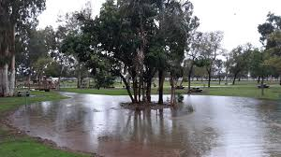
ב וַיֹּאמֶר ה' אֶל גִּדְעוֹן רַב הָעָם אֲשֶׁר אִתָּךְ מִתִּתִּי אֶת מִדְיָן בְּיָדָם פֶּן יִתְפָּאֵר עָלַי יִשְׂרָאֵל לֵאמֹר יָדִי הוֹשִׁיעָה לִּי.
ג וְעַתָּה קְרָא נָא בְּאָזְנֵי הָעָם לֵאמֹר מִי יָרֵא וְחָרֵד יָשֹׁב וְיִצְפֹּר מֵהַר הַגִּלְעָד וַיָּשָׁב מִן הָעָם עֶשְׂרִים וּשְׁנַיִם אֶלֶף וַעֲשֶׂרֶת אֲלָפִים נִשְׁאָרוּ.
32,000

Slide 6
ב וַיֹּאמֶר ה' אֶל גִּדְעוֹן רַב הָעָם אֲשֶׁר אִתָּךְ מִתִּתִּי אֶת מִדְיָן בְּיָדָם פֶּן יִתְפָּאֵר עָלַי יִשְׂרָאֵל לֵאמֹר יָדִי הוֹשִׁיעָה לִּי.
ג וְעַתָּה קְרָא נָא בְּאָזְנֵי הָעָם לֵאמֹר מִי יָרֵא וְחָרֵד יָשֹׁב וְיִצְפֹּר מֵהַר הַגִּלְעָד וַיָּשָׁב מִן הָעָם עֶשְׂרִים וּשְׁנַיִם אֶלֶף וַעֲשֶׂרֶת אֲלָפִים נִשְׁאָרוּ.

Slide 7

ב וַיֹּאמֶר ה' אֶל גִּדְעוֹן רַב הָעָם אֲשֶׁר אִתָּךְ מִתִּתִּי אֶת מִדְיָן בְּיָדָם פֶּן יִתְפָּאֵר עָלַי יִשְׂרָאֵל לֵאמֹר יָדִי הוֹשִׁיעָה לִּי!
ג וְעַתָּה קְרָא נָא בְּאָזְנֵי הָעָם לֵאמֹר מִי יָרֵא וְחָרֵד יָשֹׁב וְיִצְפֹּר מֵהַר הַגִּלְעָד וַיָּשָׁב מִן הָעָם עֶשְׂרִים וּשְׁנַיִם אֶלֶף וַעֲשֶׂרֶת אֲלָפִים נִשְׁאָרוּ.

Slide 8
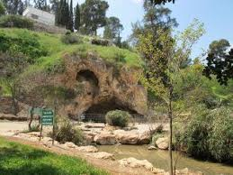

ב וַיֹּאמֶר ה' אֶל גִּדְעוֹן רַב הָעָם אֲשֶׁר אִתָּךְ מִתִּתִּי אֶת מִדְיָן בְּיָדָם פֶּן יִתְפָּאֵר עָלַי יִשְׂרָאֵל לֵאמֹר יָדִי הוֹשִׁיעָה לִּי.
ג וְעַתָּה קְרָא נָא בְּאָזְנֵי הָעָם לֵאמֹר מִי יָרֵא וְחָרֵד יָשֹׁב וְיִצְפֹּר מֵהַר הַגִּלְעָד וַיָּשָׁב מִן הָעָם עֶשְׂרִים וּשְׁנַיִם אֶלֶף וַעֲשֶׂרֶת אֲלָפִים נִשְׁאָרוּ.

Slide 9
ב וַיֹּאמֶר ה' אֶל גִּדְעוֹן רַב הָעָם אֲשֶׁר אִתָּךְ מִתִּתִּי אֶת מִדְיָן בְּיָדָם פֶּן יִתְפָּאֵר עָלַי יִשְׂרָאֵל לֵאמֹר יָדִי הוֹשִׁיעָה לִּי.
ג וְעַתָּה קְרָא נָא בְּאָזְנֵי הָעָם לֵאמֹר מִי יָרֵא וְחָרֵד יָשֹׁב וְיִצְפֹּר מֵהַר הַגִּלְעָד וַיָּשָׁב מִן הָעָם עֶשְׂרִים וּשְׁנַיִם אֶלֶף וַעֲשֶׂרֶת אֲלָפִים נִשְׁאָרוּ.
32,000
22,000-
10,000

Slide 10
ד וַיֹּאמֶר ה' אֶל גִּדְעוֹן עוֹד הָעָם רָב הוֹרֵד אוֹתָם אֶל הַמַּיִם וְאֶצְרְפֶנּוּ לְךָ שָׁם וְהָיָה אֲשֶׁר אֹמַר אֵלֶיךָ זֶה יֵלֵךְ אִתָּךְ הוּא יֵלֵךְ אִתָּךְ
וְכֹל אֲשֶׁר אֹמַר אֵלֶיךָ זֶה לֹא יֵלֵךְ עִמָּךְ הוּא לֹא יֵלֵךְ!

Slide 11
ז וַיֹּאמֶר ה' אֶל גִּדְעוֹן בִּשְׁלֹשׁ מֵאוֹת הָאִישׁ הַמְלַקְקִים אוֹשִׁיעַ אֶתְכֶם!
וְנָתַתִּי אֶת מִדְיָן בְּיָדֶךָ!
10,000
9,700-

Slide 12
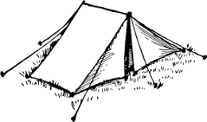
אות החלום

Slide 13
ט וַיְהִי בַּלַּיְלָה הַהוּא וַיֹּאמֶר אֵלָיו ה' קוּם רֵד בַּמַּחֲנֶה כִּי נְתַתִּיו בְּיָדֶךָ:
י וְאִם יָרֵא אַתָּה לָרֶדֶת רֵד אַתָּה וּפֻרָה נַעַרְךָ אֶל הַמַּחֲנֶה:
יא וְשָׁמַעְתָּ מַה יְדַבֵּרוּ וְאַחַר תֶּחֱזַקְנָה יָדֶיךָ וַיֵּרֶד הוּא וּפֻרָה נַעֲרוֹ אֶל קְצֵה הַחֲמֻשִׁים אֲשֶׁר בַּמַּחֲנֶה:

Slide 14
ט וַיְהִי בַּלַּיְלָה הַהוּא וַיֹּאמֶר אֵלָיו ה' קוּם רֵד בַּמַּחֲנֶה כִּי נְתַתִּיו בְּיָדֶךָ:
י וְאִם יָרֵא אַתָּה לָרֶדֶת רֵד אַתָּה וּפֻרָה נַעַרְךָ אֶל הַמַּחֲנֶה:
יא וְשָׁמַעְתָּ מַה יְדַבֵּרוּ וְאַחַר תֶּחֱזַקְנָה יָדֶיךָ וַיֵּרֶד הוּא וּפֻרָה נַעֲרוֹ אֶל קְצֵה הַחֲמֻשִׁים אֲשֶׁר בַּמַּחֲנֶה:

Slide 15


..וַיֵּרֶד הוּא וּפֻרָה נַעֲרוֹ אֶל קְצֵה הַחֲמֻשִׁים אֲשֶׁר בַּמַּחֲנֶה..
גבעת המורה
עין חרוד

Slide 16




Slide 17

צְלִיל לֶחֶם שְׂעֹרִים מִתְהַפֵּךְ בְּמַחֲנֵה מִדְיָן

Slide 23
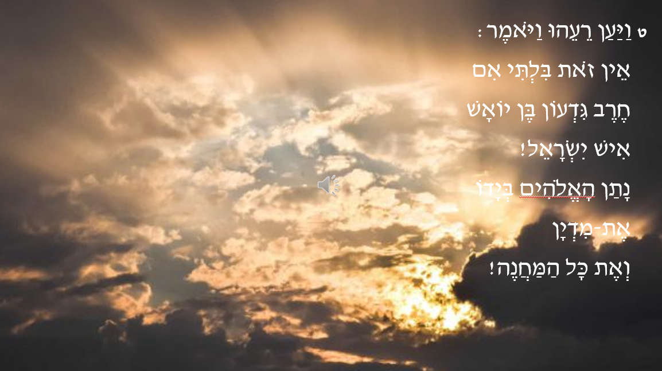
אמונה

Slide 24
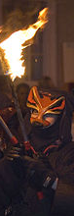
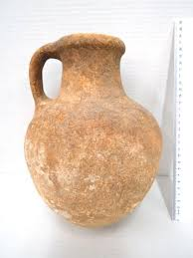
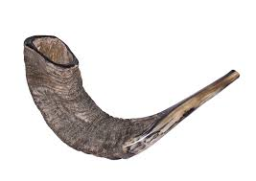
מלחמת מדין
שופטים פרק ז

Slide 25
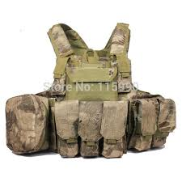
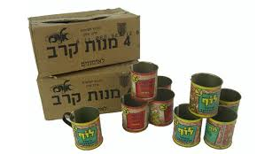
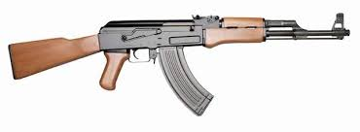
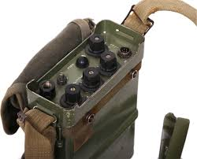
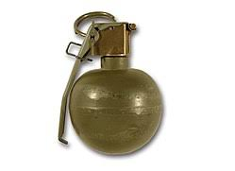

Slide 26
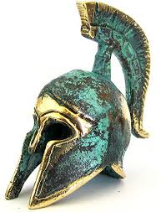
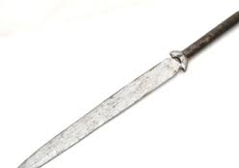
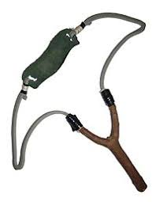
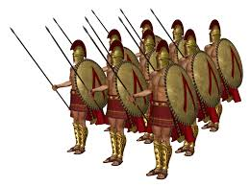

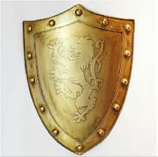

Slide 27
טו וַיְהִי כִשְׁמֹעַ גִּדְעוֹן אֶת מִסְפַּר הַחֲלוֹם וְאֶת שִׁבְרוֹ וַיִּשְׁתָּחוּ וַיָּשָׁב אֶל מַחֲנֵה יִשְׂרָאֵל וַיֹּאמֶר קוּמוּ כִּי נָתַן ה' בְּיֶדְכֶם אֶת מַחֲנֵה מִדְיָן. טז וַיַּחַץ אֶת שְׁלֹשׁ מֵאוֹת הָאִישׁ שְׁלֹשָׁה רָאשִׁים וַיִּתֵּן שׁוֹפָרוֹת בְּיַד כֻּלָּם וְכַדִּים רֵיקִים וְלַפִּדִים בְּתוֹךְ הַכַּדִּים. יז וַיֹּאמֶר אֲלֵיהֶם מִמֶּנִּי תִרְאוּ וְכֵן תַּעֲשׂוּ וְהִנֵּה אָנֹכִי בָא בִּקְצֵה הַמַּחֲנֶה וְהָיָה כַאֲשֶׁר אֶעֱשֶׂה כֵּן תַּעֲשׂוּן. יח וְתָקַעְתִּי בַּשּׁוֹפָר אָנֹכִי וְכָל אֲשֶׁר אִתִּי וּתְקַעְתֶּם בַּשּׁוֹפָרוֹת גַּם אַתֶּם סְבִיבוֹת כָּל הַמַּחֲנֶה וַאֲמַרְתֶּם לַה' וּלְגִדְעוֹן:
יט וַיָּבֹא גִדְעוֹן וּמֵאָה אִישׁ אֲשֶׁר אִתּוֹ בִּקְצֵה הַמַּחֲנֶה רֹאשׁ הָאַשְׁמֹרֶת הַתִּיכוֹנָה אַךְ הָקֵם הֵקִימוּ אֶת-הַשֹּׁמְרִים וַיִּתְקְעוּ בַּשּׁוֹפָרוֹת וְנָפוֹץ הַכַּדִּים אֲשֶׁר בְּיָדָם. כ וַיִּתְקְעוּ שְׁלֹשֶׁת הָרָאשִׁים בַּשּׁוֹפָרוֹת וַיִּשְׁבְּרוּ הַכַּדִּים וַיַּחֲזִיקוּ בְיַד-שְׂמֹאולָם בַּלַּפִּדִים וּבְיַד-יְמִינָם הַשּׁוֹפָרוֹת לִתְקוֹעַ וַיִּקְרְאוּ חֶרֶב לַה' וּלְגִדְעוֹן. כא וַיַּעַמְדוּ אִישׁ תַּחְתָּיו סָבִיב לַמַּחֲנֶה וַיָּרָץ כָּל-הַמַּחֲנֶה וַיָּרִיעוּ וַיָּנוּסוּ. כב וַיִּתְקְעוּ שְׁלֹשׁ מֵאוֹת הַשּׁוֹפָרוֹת וַיָּשֶׂם ה' אֵת חֶרֶב אִישׁ בְּרֵעֵהוּ וּבְכָל-הַמַּחֲנֶה וַיָּנָס הַמַּחֲנֶה עַד-בֵּית הַשִּׁטָּה צְרֵרָתָה עַד שְׂפַת-אָבֵל מְחוֹלָה עַל-טַבָּת.
100
100
100

Slide 28
טו וַיְהִי כִשְׁמֹעַ גִּדְעוֹן אֶת מִסְפַּר הַחֲלוֹם וְאֶת שִׁבְרוֹ וַיִּשְׁתָּחוּ וַיָּשָׁב אֶל מַחֲנֵה יִשְׂרָאֵל וַיֹּאמֶר קוּמוּ כִּי נָתַן ה' בְּיֶדְכֶם אֶת מַחֲנֵה מִדְיָן. טז וַיַּחַץ אֶת שְׁלֹשׁ מֵאוֹת הָאִישׁ שְׁלֹשָׁה רָאשִׁים וַיִּתֵּן שׁוֹפָרוֹת בְּיַד כֻּלָּם וְכַדִּים רֵיקִים וְלַפִּדִים בְּתוֹךְ הַכַּדִּים. יז וַיֹּאמֶר אֲלֵיהֶם מִמֶּנִּי תִרְאוּ וְכֵן תַּעֲשׂוּ וְהִנֵּה אָנֹכִי בָא בִּקְצֵה הַמַּחֲנֶה וְהָיָה כַאֲשֶׁר אֶעֱשֶׂה כֵּן תַּעֲשׂוּן. יח וְתָקַעְתִּי בַּשּׁוֹפָר אָנֹכִי וְכָל אֲשֶׁר אִתִּי וּתְקַעְתֶּם בַּשּׁוֹפָרוֹת גַּם אַתֶּם סְבִיבוֹת כָּל הַמַּחֲנֶה וַאֲמַרְתֶּם לַה' וּלְגִדְעוֹן:
יט וַיָּבֹא גִדְעוֹן וּמֵאָה אִישׁ אֲשֶׁר אִתּוֹ בִּקְצֵה הַמַּחֲנֶה רֹאשׁ הָאַשְׁמֹרֶת הַתִּיכוֹנָה אַךְ הָקֵם הֵקִימוּ אֶת-הַשֹּׁמְרִים וַיִּתְקְעוּ בַּשּׁוֹפָרוֹת וְנָפוֹץ הַכַּדִּים אֲשֶׁר בְּיָדָם. כ וַיִּתְקְעוּ שְׁלֹשֶׁת הָרָאשִׁים בַּשּׁוֹפָרוֹת וַיִּשְׁבְּרוּ הַכַּדִּים וַיַּחֲזִיקוּ בְיַד-שְׂמֹאולָם בַּלַּפִּדִים וּבְיַד-יְמִינָם הַשּׁוֹפָרוֹת לִתְקוֹעַ וַיִּקְרְאוּ חֶרֶב לַה' וּלְגִדְעוֹן. כא וַיַּעַמְדוּ אִישׁ תַּחְתָּיו סָבִיב לַמַּחֲנֶה וַיָּרָץ כָּל-הַמַּחֲנֶה וַיָּרִיעוּ וַיָּנוּסוּ. כב וַיִּתְקְעוּ שְׁלֹשׁ מֵאוֹת הַשּׁוֹפָרוֹת וַיָּשֶׂם ה' אֵת חֶרֶב אִישׁ בְּרֵעֵהוּ וּבְכָל-הַמַּחֲנֶה וַיָּנָס הַמַּחֲנֶה עַד-בֵּית הַשִּׁטָּה צְרֵרָתָה עַד שְׂפַת-אָבֵל מְחוֹלָה עַל-טַבָּת.

Slide 29
טו וַיְהִי כִשְׁמֹעַ גִּדְעוֹן אֶת מִסְפַּר הַחֲלוֹם וְאֶת שִׁבְרוֹ וַיִּשְׁתָּחוּ וַיָּשָׁב אֶל מַחֲנֵה יִשְׂרָאֵל וַיֹּאמֶר קוּמוּ כִּי נָתַן ה' בְּיֶדְכֶם אֶת מַחֲנֵה מִדְיָן. טז וַיַּחַץ אֶת שְׁלֹשׁ מֵאוֹת הָאִישׁ שְׁלֹשָׁה רָאשִׁים וַיִּתֵּן שׁוֹפָרוֹת בְּיַד כֻּלָּם וְכַדִּים רֵיקִים וְלַפִּדִים בְּתוֹךְ הַכַּדִּים. יז וַיֹּאמֶר אֲלֵיהֶם מִמֶּנִּי תִרְאוּ וְכֵן תַּעֲשׂוּ וְהִנֵּה אָנֹכִי בָא בִּקְצֵה הַמַּחֲנֶה וְהָיָה כַאֲשֶׁר אֶעֱשֶׂה כֵּן תַּעֲשׂוּן. יח וְתָקַעְתִּי בַּשּׁוֹפָר אָנֹכִי וְכָל אֲשֶׁר אִתִּי וּתְקַעְתֶּם בַּשּׁוֹפָרוֹת גַּם אַתֶּם סְבִיבוֹת כָּל הַמַּחֲנֶה וַאֲמַרְתֶּם לַה' וּלְגִדְעוֹן:
יט וַיָּבֹא גִדְעוֹן וּמֵאָה אִישׁ אֲשֶׁר אִתּוֹ בִּקְצֵה הַמַּחֲנֶה רֹאשׁ הָאַשְׁמֹרֶת הַתִּיכוֹנָה אַךְ הָקֵם הֵקִימוּ אֶת-הַשֹּׁמְרִים וַיִּתְקְעוּ בַּשּׁוֹפָרוֹת וְנָפוֹץ הַכַּדִּים אֲשֶׁר בְּיָדָם. כ וַיִּתְקְעוּ שְׁלֹשֶׁת הָרָאשִׁים בַּשּׁוֹפָרוֹת וַיִּשְׁבְּרוּ הַכַּדִּים וַיַּחֲזִיקוּ בְיַד-שְׂמֹאולָם בַּלַּפִּדִים וּבְיַד-יְמִינָם הַשּׁוֹפָרוֹת לִתְקוֹעַ וַיִּקְרְאוּ חֶרֶב לַה' וּלְגִדְעוֹן. כא וַיַּעַמְדוּ אִישׁ תַּחְתָּיו סָבִיב לַמַּחֲנֶה וַיָּרָץ כָּל-הַמַּחֲנֶה וַיָּרִיעוּ וַיָּנוּסוּ. כב וַיִּתְקְעוּ שְׁלֹשׁ מֵאוֹת הַשּׁוֹפָרוֹת וַיָּשֶׂם ה' אֵת חֶרֶב אִישׁ בְּרֵעֵהוּ וּבְכָל-הַמַּחֲנֶה וַיָּנָס הַמַּחֲנֶה עַד-בֵּית הַשִּׁטָּה צְרֵרָתָה עַד שְׂפַת-אָבֵל מְחוֹלָה עַל-טַבָּת.

Slide 30
טו וַיְהִי כִשְׁמֹעַ גִּדְעוֹן אֶת מִסְפַּר הַחֲלוֹם וְאֶת שִׁבְרוֹ וַיִּשְׁתָּחוּ וַיָּשָׁב אֶל מַחֲנֵה יִשְׂרָאֵל וַיֹּאמֶר קוּמוּ כִּי נָתַן ה' בְּיֶדְכֶם אֶת מַחֲנֵה מִדְיָן. טז וַיַּחַץ אֶת שְׁלֹשׁ מֵאוֹת הָאִישׁ שְׁלֹשָׁה רָאשִׁים וַיִּתֵּן שׁוֹפָרוֹת בְּיַד כֻּלָּם וְכַדִּים רֵיקִים וְלַפִּדִים בְּתוֹךְ הַכַּדִּים. יז וַיֹּאמֶר אֲלֵיהֶם מִמֶּנִּי תִרְאוּ וְכֵן תַּעֲשׂוּ וְהִנֵּה אָנֹכִי בָא בִּקְצֵה הַמַּחֲנֶה וְהָיָה כַאֲשֶׁר אֶעֱשֶׂה כֵּן תַּעֲשׂוּן. יח וְתָקַעְתִּי בַּשּׁוֹפָר אָנֹכִי וְכָל אֲשֶׁר אִתִּי וּתְקַעְתֶּם בַּשּׁוֹפָרוֹת גַּם אַתֶּם סְבִיבוֹת כָּל הַמַּחֲנֶה וַאֲמַרְתֶּם לַה' וּלְגִדְעוֹן:
יט וַיָּבֹא גִדְעוֹן וּמֵאָה אִישׁ אֲשֶׁר אִתּוֹ בִּקְצֵה הַמַּחֲנֶה רֹאשׁ הָאַשְׁמֹרֶת הַתִּיכוֹנָה אַךְ הָקֵם הֵקִימוּ אֶת-הַשֹּׁמְרִים וַיִּתְקְעוּ בַּשּׁוֹפָרוֹת וְנָפוֹץ הַכַּדִּים אֲשֶׁר בְּיָדָם. כ וַיִּתְקְעוּ שְׁלֹשֶׁת הָרָאשִׁים בַּשּׁוֹפָרוֹת וַיִּשְׁבְּרוּ הַכַּדִּים וַיַּחֲזִיקוּ בְיַד-שְׂמֹאולָם בַּלַּפִּדִים וּבְיַד-יְמִינָם הַשּׁוֹפָרוֹת לִתְקוֹעַ וַיִּקְרְאוּ חֶרֶב לַה' וּלְגִדְעוֹן. כא וַיַּעַמְדוּ אִישׁ תַּחְתָּיו סָבִיב לַמַּחֲנֶה וַיָּרָץ כָּל-הַמַּחֲנֶה וַיָּרִיעוּ וַיָּנוּסוּ. כב וַיִּתְקְעוּ שְׁלֹשׁ מֵאוֹת הַשּׁוֹפָרוֹת וַיָּשֶׂם ה' אֵת חֶרֶב אִישׁ בְּרֵעֵהוּ וּבְכָל-הַמַּחֲנֶה וַיָּנָס הַמַּחֲנֶה עַד-בֵּית הַשִּׁטָּה צְרֵרָתָה עַד שְׂפַת-אָבֵל מְחוֹלָה עַל-טַבָּת.

Slide 31
טו וַיְהִי כִשְׁמֹעַ גִּדְעוֹן אֶת מִסְפַּר הַחֲלוֹם וְאֶת שִׁבְרוֹ וַיִּשְׁתָּחוּ וַיָּשָׁב אֶל מַחֲנֵה יִשְׂרָאֵל וַיֹּאמֶר קוּמוּ כִּי נָתַן ה' בְּיֶדְכֶם אֶת מַחֲנֵה מִדְיָן. טז וַיַּחַץ אֶת שְׁלֹשׁ מֵאוֹת הָאִישׁ שְׁלֹשָׁה רָאשִׁים וַיִּתֵּן שׁוֹפָרוֹת בְּיַד כֻּלָּם וְכַדִּים רֵיקִים וְלַפִּדִים בְּתוֹךְ הַכַּדִּים. יז וַיֹּאמֶר אֲלֵיהֶם מִמֶּנִּי תִרְאוּ וְכֵן תַּעֲשׂוּ וְהִנֵּה אָנֹכִי בָא בִּקְצֵה הַמַּחֲנֶה וְהָיָה כַאֲשֶׁר אֶעֱשֶׂה כֵּן תַּעֲשׂוּן. יח וְתָקַעְתִּי בַּשּׁוֹפָר אָנֹכִי וְכָל אֲשֶׁר אִתִּי וּתְקַעְתֶּם בַּשּׁוֹפָרוֹת גַּם אַתֶּם סְבִיבוֹת כָּל הַמַּחֲנֶה וַאֲמַרְתֶּם לַה' וּלְגִדְעוֹן:
יט וַיָּבֹא גִדְעוֹן וּמֵאָה אִישׁ אֲשֶׁר אִתּוֹ בִּקְצֵה הַמַּחֲנֶה רֹאשׁ הָאַשְׁמֹרֶת הַתִּיכוֹנָה אַךְ הָקֵם הֵקִימוּ אֶת-הַשֹּׁמְרִים וַיִּתְקְעוּ בַּשּׁוֹפָרוֹת וְנָפוֹץ הַכַּדִּים אֲשֶׁר בְּיָדָם. כ וַיִּתְקְעוּ שְׁלֹשֶׁת הָרָאשִׁים בַּשּׁוֹפָרוֹת וַיִּשְׁבְּרוּ הַכַּדִּים וַיַּחֲזִיקוּ בְיַד-שְׂמֹאולָם בַּלַּפִּדִים וּבְיַד-יְמִינָם הַשּׁוֹפָרוֹת לִתְקוֹעַ וַיִּקְרְאוּ חֶרֶב לַה' וּלְגִדְעוֹן. כא וַיַּעַמְדוּ אִישׁ תַּחְתָּיו סָבִיב לַמַּחֲנֶה וַיָּרָץ כָּל-הַמַּחֲנֶה וַיָּרִיעוּ וַיָּנוּסוּ. כב וַיִּתְקְעוּ שְׁלֹשׁ מֵאוֹת הַשּׁוֹפָרוֹת וַיָּשֶׂם ה' אֵת חֶרֶב אִישׁ בְּרֵעֵהוּ וּבְכָל-הַמַּחֲנֶה וַיָּנָס הַמַּחֲנֶה עַד-בֵּית הַשִּׁטָּה צְרֵרָתָה עַד שְׂפַת-אָבֵל מְחוֹלָה עַל-טַבָּת.

Slide 32
טו וַיְהִי כִשְׁמֹעַ גִּדְעוֹן אֶת מִסְפַּר הַחֲלוֹם וְאֶת שִׁבְרוֹ וַיִּשְׁתָּחוּ וַיָּשָׁב אֶל מַחֲנֵה יִשְׂרָאֵל וַיֹּאמֶר קוּמוּ כִּי נָתַן ה' בְּיֶדְכֶם אֶת מַחֲנֵה מִדְיָן. טז וַיַּחַץ אֶת שְׁלֹשׁ מֵאוֹת הָאִישׁ שְׁלֹשָׁה רָאשִׁים וַיִּתֵּן שׁוֹפָרוֹת בְּיַד כֻּלָּם וְכַדִּים רֵיקִים וְלַפִּדִים בְּתוֹךְ הַכַּדִּים. יז וַיֹּאמֶר אֲלֵיהֶם מִמֶּנִּי תִרְאוּ וְכֵן תַּעֲשׂוּ וְהִנֵּה אָנֹכִי בָא בִּקְצֵה הַמַּחֲנֶה וְהָיָה כַאֲשֶׁר אֶעֱשֶׂה כֵּן תַּעֲשׂוּן. יח וְתָקַעְתִּי בַּשּׁוֹפָר אָנֹכִי וְכָל אֲשֶׁר אִתִּי וּתְקַעְתֶּם בַּשּׁוֹפָרוֹת גַּם אַתֶּם סְבִיבוֹת כָּל הַמַּחֲנֶה וַאֲמַרְתֶּם לַה' וּלְגִדְעוֹן:
יט וַיָּבֹא גִדְעוֹן וּמֵאָה אִישׁ אֲשֶׁר אִתּוֹ בִּקְצֵה הַמַּחֲנֶה רֹאשׁ הָאַשְׁמֹרֶת הַתִּיכוֹנָה אַךְ הָקֵם הֵקִימוּ אֶת-הַשֹּׁמְרִים וַיִּתְקְעוּ בַּשּׁוֹפָרוֹת וְנָפוֹץ הַכַּדִּים אֲשֶׁר בְּיָדָם. כ וַיִּתְקְעוּ שְׁלֹשֶׁת הָרָאשִׁים בַּשּׁוֹפָרוֹת וַיִּשְׁבְּרוּ הַכַּדִּים וַיַּחֲזִיקוּ בְיַד-שְׂמֹאולָם בַּלַּפִּדִים וּבְיַד-יְמִינָם הַשּׁוֹפָרוֹת לִתְקוֹעַ וַיִּקְרְאוּ חֶרֶב לַה' וּלְגִדְעוֹן. כא וַיַּעַמְדוּ אִישׁ תַּחְתָּיו סָבִיב לַמַּחֲנֶה וַיָּרָץ כָּל-הַמַּחֲנֶה וַיָּרִיעוּ וַיָּנוּסוּ. כב וַיִּתְקְעוּ שְׁלֹשׁ מֵאוֹת הַשּׁוֹפָרוֹת וַיָּשֶׂם ה' אֵת חֶרֶב אִישׁ בְּרֵעֵהוּ וּבְכָל-הַמַּחֲנֶה וַיָּנָס הַמַּחֲנֶה עַד-בֵּית הַשִּׁטָּה צְרֵרָתָה עַד שְׂפַת-אָבֵל מְחוֹלָה עַל-טַבָּת.

Slide 33
טו וַיְהִי כִשְׁמֹעַ גִּדְעוֹן אֶת מִסְפַּר הַחֲלוֹם וְאֶת שִׁבְרוֹ וַיִּשְׁתָּחוּ וַיָּשָׁב אֶל מַחֲנֵה יִשְׂרָאֵל וַיֹּאמֶר קוּמוּ כִּי נָתַן ה' בְּיֶדְכֶם אֶת מַחֲנֵה מִדְיָן. טז וַיַּחַץ אֶת שְׁלֹשׁ מֵאוֹת הָאִישׁ שְׁלֹשָׁה רָאשִׁים וַיִּתֵּן שׁוֹפָרוֹת בְּיַד כֻּלָּם וְכַדִּים רֵיקִים וְלַפִּדִים בְּתוֹךְ הַכַּדִּים. יז וַיֹּאמֶר אֲלֵיהֶם מִמֶּנִּי תִרְאוּ וְכֵן תַּעֲשׂוּ וְהִנֵּה אָנֹכִי בָא בִּקְצֵה הַמַּחֲנֶה וְהָיָה כַאֲשֶׁר אֶעֱשֶׂה כֵּן תַּעֲשׂוּן. יח וְתָקַעְתִּי בַּשּׁוֹפָר אָנֹכִי וְכָל אֲשֶׁר אִתִּי וּתְקַעְתֶּם בַּשּׁוֹפָרוֹת גַּם אַתֶּם סְבִיבוֹת כָּל הַמַּחֲנֶה וַאֲמַרְתֶּם לַה' וּלְגִדְעוֹן:
יט וַיָּבֹא גִדְעוֹן וּמֵאָה אִישׁ אֲשֶׁר אִתּוֹ בִּקְצֵה הַמַּחֲנֶה רֹאשׁ הָאַשְׁמֹרֶת הַתִּיכוֹנָה אַךְ הָקֵם הֵקִימוּ אֶת-הַשֹּׁמְרִים וַיִּתְקְעוּ בַּשּׁוֹפָרוֹת וְנָפוֹץ הַכַּדִּים אֲשֶׁר בְּיָדָם. כ וַיִּתְקְעוּ שְׁלֹשֶׁת הָרָאשִׁים בַּשּׁוֹפָרוֹת וַיִּשְׁבְּרוּ הַכַּדִּים וַיַּחֲזִיקוּ בְיַד-שְׂמֹאולָם בַּלַּפִּדִים וּבְיַד-יְמִינָם הַשּׁוֹפָרוֹת לִתְקוֹעַ וַיִּקְרְאוּ חֶרֶב לַה' וּלְגִדְעוֹן. כא וַיַּעַמְדוּ אִישׁ תַּחְתָּיו סָבִיב לַמַּחֲנֶה וַיָּרָץ כָּל-הַמַּחֲנֶה וַיָּרִיעוּ וַיָּנוּסוּ. כב וַיִּתְקְעוּ שְׁלֹשׁ מֵאוֹת הַשּׁוֹפָרוֹת וַיָּשֶׂם ה' אֵת חֶרֶב אִישׁ בְּרֵעֵהוּ וּבְכָל-הַמַּחֲנֶה וַיָּנָס הַמַּחֲנֶה עַד-בֵּית הַשִּׁטָּה צְרֵרָתָה עַד שְׂפַת-אָבֵל מְחוֹלָה עַל-טַבָּת.

Slide 34
טו וַיְהִי כִשְׁמֹעַ גִּדְעוֹן אֶת מִסְפַּר הַחֲלוֹם וְאֶת שִׁבְרוֹ וַיִּשְׁתָּחוּ וַיָּשָׁב אֶל מַחֲנֵה יִשְׂרָאֵל וַיֹּאמֶר קוּמוּ כִּי נָתַן ה' בְּיֶדְכֶם אֶת מַחֲנֵה מִדְיָן. טז וַיַּחַץ אֶת שְׁלֹשׁ מֵאוֹת הָאִישׁ שְׁלֹשָׁה רָאשִׁים וַיִּתֵּן שׁוֹפָרוֹת בְּיַד כֻּלָּם וְכַדִּים רֵיקִים וְלַפִּדִים בְּתוֹךְ הַכַּדִּים. יז וַיֹּאמֶר אֲלֵיהֶם מִמֶּנִּי תִרְאוּ וְכֵן תַּעֲשׂוּ וְהִנֵּה אָנֹכִי בָא בִּקְצֵה הַמַּחֲנֶה וְהָיָה כַאֲשֶׁר אֶעֱשֶׂה כֵּן תַּעֲשׂוּן. יח וְתָקַעְתִּי בַּשּׁוֹפָר אָנֹכִי וְכָל אֲשֶׁר אִתִּי וּתְקַעְתֶּם בַּשּׁוֹפָרוֹת גַּם אַתֶּם סְבִיבוֹת כָּל הַמַּחֲנֶה וַאֲמַרְתֶּם לַה' וּלְגִדְעוֹן:
יט וַיָּבֹא גִדְעוֹן וּמֵאָה אִישׁ אֲשֶׁר אִתּוֹ בִּקְצֵה הַמַּחֲנֶה רֹאשׁ הָאַשְׁמֹרֶת הַתִּיכוֹנָה אַךְ הָקֵם הֵקִימוּ אֶת-הַשֹּׁמְרִים וַיִּתְקְעוּ בַּשּׁוֹפָרוֹת וְנָפוֹץ הַכַּדִּים אֲשֶׁר בְּיָדָם. כ וַיִּתְקְעוּ שְׁלֹשֶׁת הָרָאשִׁים בַּשּׁוֹפָרוֹת וַיִּשְׁבְּרוּ הַכַּדִּים וַיַּחֲזִיקוּ בְיַד-שְׂמֹאולָם בַּלַּפִּדִים וּבְיַד-יְמִינָם הַשּׁוֹפָרוֹת לִתְקוֹעַ וַיִּקְרְאוּ חֶרֶב לַה' וּלְגִדְעוֹן. כא וַיַּעַמְדוּ אִישׁ תַּחְתָּיו סָבִיב לַמַּחֲנֶה וַיָּרָץ כָּל-הַמַּחֲנֶה וַיָּרִיעוּ וַיָּנוּסוּ. כב וַיִּתְקְעוּ שְׁלֹשׁ מֵאוֹת הַשּׁוֹפָרוֹת וַיָּשֶׂם ה' אֵת חֶרֶב אִישׁ בְּרֵעֵהוּ וּבְכָל-הַמַּחֲנֶה וַיָּנָס הַמַּחֲנֶה עַד-בֵּית הַשִּׁטָּה צְרֵרָתָה עַד שְׂפַת-אָבֵל מְחוֹלָה עַל-טַבָּת.

Slide 35
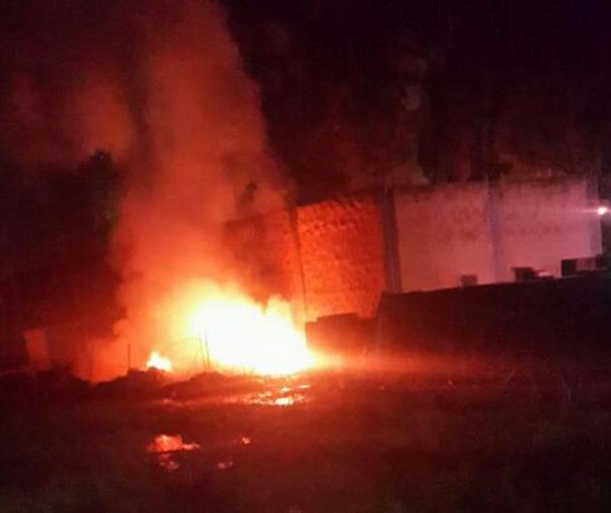
יט וַיָּבֹא גִדְעוֹן וּמֵאָה אִישׁ אֲשֶׁר אִתּוֹ בִּקְצֵה הַמַּחֲנֶה רֹאשׁ הָאַשְׁמֹרֶת הַתִּיכוֹנָה אַךְ הָקֵם הֵקִימוּ אֶת-הַשֹּׁמְרִים וַיִּתְקְעוּ בַּשּׁוֹפָרוֹת וְנָפוֹץ הַכַּדִּים אֲשֶׁר בְּיָדָם.
כ וַיִּתְקְעוּ שְׁלֹשֶׁת הָרָאשִׁים בַּשּׁוֹפָרוֹת
וַיִּשְׁבְּרוּ הַכַּדִּים
וַיַּחֲזִיקוּ בְיַד שְׂמֹאולָם בַּלַּפִּדִים
וּבְיַד יְמִינָם הַשּׁוֹפָרוֹת לִתְקוֹעַ
וַיִּקְרְאוּ חֶרֶב לַה' וּלְגִדְעוֹן:
כא וַיַּעַמְדוּ אִישׁ תַּחְתָּיו סָבִיב לַמַּחֲנֶה וַיָּרָץ כָּל-הַמַּחֲנֶה וַיָּרִיעוּ וַיָּנוּסוּ.

Slide 37
.
.
.
.
.
.
.
.
.
.
.
.
.
.

Slide 38
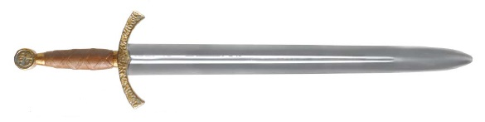
כא וַיַּעַמְדוּ אִישׁ תַּחְתָּיו סָבִיב לַמַּחֲנֶה וַיָּרָץ כָּל-הַמַּחֲנֶה וַיָּרִיעוּ וַיָּנוּסוּ. כב וַיִּתְקְעוּ שְׁלֹשׁ מֵאוֹת הַשּׁוֹפָרוֹת וַיָּשֶׂם ה' אֵת חֶרֶב אִישׁ בְּרֵעֵהוּ וּבְכָל-הַמַּחֲנֶה וַיָּנָס הַמַּחֲנֶה עַד-בֵּית הַשִּׁטָּה צְרֵרָתָה עַד שְׂפַת-אָבֵל מְחוֹלָה עַל-טַבָּת.

Slide 39
.
.
.
.
.
.
.
.
.
.
.
.
.
.

